Slide 1

1
Cinemática bidimensional de la partícula
Felipe Espinoza Vidal, PhD©
Departamento de Física
Facultad de Ciencias Naturales, Matemática y Medio Ambiente
felipe.espinozav@utem.cl Adaptado de: Dr. Nicolás Amigo

Slide 2




Cinemática 2d
2
Ecuaciones de movimiento en 1 dimension (semana pasada)
$$x\left(t\right)=x_{i}+v_{i}\left(t−t_{i}\right)+\frac{1}{2}a{\left(t−t_{i}\right)}^{2}$$
$$x\left(t\right)=x_{i}+v\left(t−t_{i}\right)$$
MRU
$$v\left(t\right)=v_{i}+a\left(t−t_{i}\right)$$
MRUA
$$v^{2}\left(t\right)=v_{i}^{2}+2a\left(x−x_{i}\right)$$

Slide 3

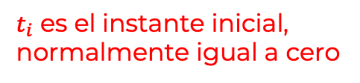
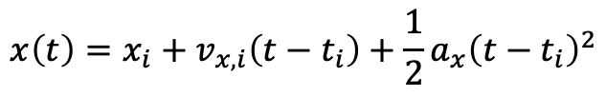




Cinemática 2d
3
Ecuaciones de movimiento en 1 dimension (semana pasada)
$$x\left(t\right)=x_{i}+v_{i}\left(t−t_{i}\right)+\frac{1}{2}a{\left(t−t_{i}\right)}^{2}$$
$$x\left(t\right)=x_{i}+v\left(t−t_{i}\right)$$
MRU
$$v\left(t\right)=v_{i}+a\left(t−t_{i}\right)$$
MRUA
$$v^{2}\left(t\right)=v_{i}^{2}+2a\left(x−x_{i}\right)$$
Ecuaciones de movimiento en 2 dimensiones
$$x\left(t\right)=x_{i}+v_{x,i}\left(t−t_{i}\right)+\frac{1}{2}a_{x}{\left(t−t_{i}\right)}^{2}$$
$$v_{x}\left(t\right)=v_{x,i}+a_{x}\left(t−t_{i}\right)$$
MRUA Eje x
$$v_{x}^{2}\left(t\right)=v_{x,i}^{2}+2a_{x}\left(x−x_{i}\right)$$
y$\left(t\right)=y_{i}+v_{y,i}\left(t−t_{i}\right)+\frac{1}{2}a_{y}{\left(t−t_{i}\right)}^{2}$
$$v_{y}\left(t\right)=v_{y,i}+a_{y}\left(t−t_{i}\right)$$
MRUA Eje y
$$v_{y}^{2}\left(t\right)=v_{y,i}^{2}+2a_{y}\left(y−y_{i}\right)$$
$t_{i}$ es el instante inicial, normalmente igual a cero

Slide 4
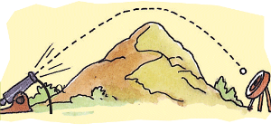
Movimiento parabólico
4
El movimiento parabólico es un caso particular de movimiento en dos dimensiones
Consideraciones especiales
La fricción del aire sobre el proyectil es despreciable
El tiempo que el proyectil está en el aire (t_{v}) se llama “tiempo de vuelo”
El alcance del proyectil (R) es la distancia que recorre en el eje horizontal
El movimiento es parabólico
El alcance máximo se obtiene cuando el ángulo de disparo es 45° respecto a la horizontal

Slide 5
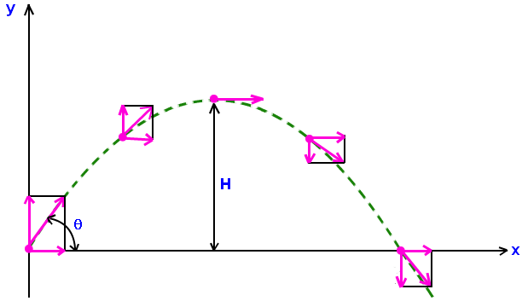












Movimiento parabólico
5
Análisis del movimiento
y
$$v_{y}=0$$
$$\vec{g}$$
$${v_{x}=v}_{x,i}$$
$$v_{y}=v_{y}\left(t\right)$$
$${v_{x}=v}_{x,i}$$
$${v_{x}=v}_{x,i}$$
$$v_{y}=v_{y}\left(t\right)$$
$${\vec{v}}_{i}$$
Datos iniciales
Altura máxima
$$v_{y}= v_{y,i}$$
$${v_{x}=v}_{x,i}$$
$${v_{x}=v}_{x,i}$$
$$v_{y}=−v_{y,i}$$
x

Slide 6

















Movimiento parabólico
6
Análisis del movimiento
y
$$v_{y}=0$$
$$\vec{g}$$
$${v_{x}=v}_{x,i}$$
$$v_{y}=v_{y}\left(t\right)$$
$${v_{x}=v}_{x,i}$$
$${v_{x}=v}_{x,i}$$
$$v_{y}=v_{y}\left(t\right)$$
$${\vec{v}}_{i}$$
Datos iniciales
Altura máxima
$$v_{y}= v_{y,i}$$
$${v_{x}=v}_{x,i}$$
$${v_{x}=v}_{x,i}$$
$$v_{y}=−v_{y,i}$$
x
Ecuaciones eje x (MRU)
Ecuaciones eje y (MRUA)
Velocidades iniciales
y$\left(t\right)=y_{i}+v_{y,i}\left(t−t_{i}\right)−\frac{1}{2}g{\left(t−t_{i}\right)}^{2}$
$${\vec{v}}_{i}$$
$$x\left(t\right)=x_{i}+v_{x,i}\left(t−t_{i}\right)$$
$$v_{y,i}=\left|v_{i}\right|\sin{θ}$$
$$v_{y}\left(t\right)=v_{y,i}−g\left(t−t_{i}\right)$$
$$θ$$
$$v_{y}^{2}\left(t\right)=v_{y,i}^{2}−2g\left(y−y_{i}\right)$$
$$v_{x,i}=\left|v_{i}\right|\cos{θ}$$

Slide 7

Movimiento parabólico
7
Ejemplo: Una pelota es pateada con rapidez inicial de 30 m/s y un ángulo de 45° respecto a la horizontal. Calcule
El tiempo de vuelo.
La altura máxima alcanzada por la pelota.
Si un blanco se coloca a 35 m del lugar donde la pelota es pateada, ¿impacta la pelota en el blanco?

Slide 8
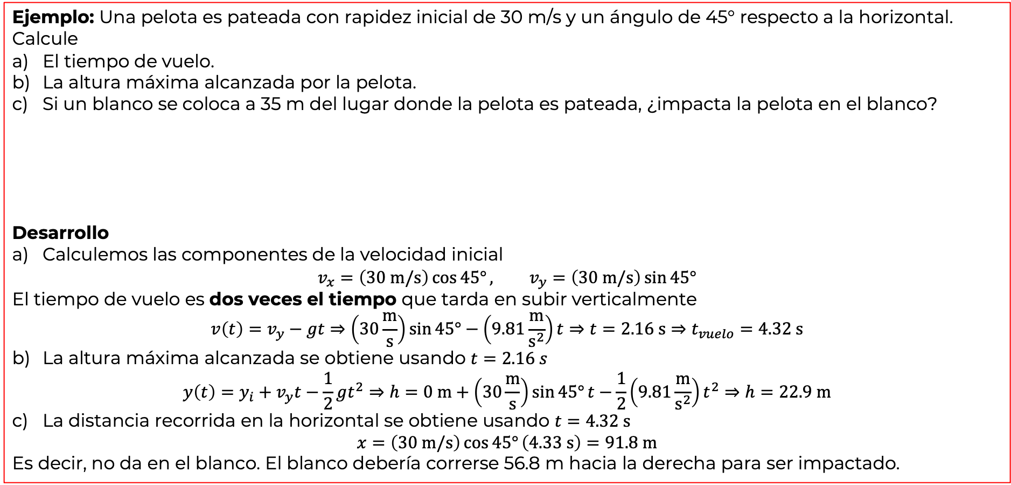
Movimiento parabólico
8
Ejemplo: Una pelota es pateada con rapidez inicial de 30 m/s y un ángulo de 45° respecto a la horizontal. Calcule
El tiempo de vuelo.
La altura máxima alcanzada por la pelota.
Si un blanco se coloca a 35 m del lugar donde la pelota es pateada, ¿impacta la pelota en el blanco?
Desarrollo
Calculemos las componentes de la velocidad inicial
$$v_{x}=\left(30 m/s\right)\cos{45°}, v_{y}=\left(30 m/s\right)\sin{45°}$$
El tiempo de vuelo es dos veces el tiempo que tarda en subir verticalmente
$$v\left(t\right)=v_{y}−gt⇒\left(30\frac{m}{s}\right)\sin{45°}−\left(9.81\frac{m}{s^{2}}\right)t⇒t=2.16 s⇒t_{vuelo}=4.32 s$$
La altura máxima alcanzada se obtiene usando $t=2.16 s$
$$y\left(t\right)=y_{i}+v_{y}t−\frac{1}{2}gt^{2}⇒h=0 m+\left(30\frac{m}{s}\right)\sin{45°}t−\frac{1}{2}\left(9.81\frac{m}{s^{2}}\right)t^{2}⇒h=22.9 m$$
La distancia recorrida en la horizontal se obtiene usando $t=4.32 s$
$$x=\left(30 m/s\right)\cos{45°}\left(4.33 s\right)=91.8 m$$
Es decir, no da en el blanco. El blanco debería correrse 56.8 m hacia la derecha para ser impactado.

Slide 9
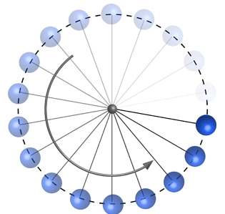
Movimiento circunferencial
9
Conceptos
Las ecuaciones que hemos visto hasta el momento son aplicables a movimientos lineales
Los movimientos circunferenciales (rotacionales) se debe analizar en términos angulares

Slide 10
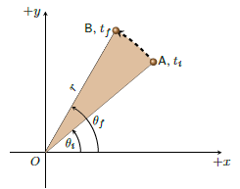


Movimiento circunferencial
10
Conceptos
Las ecuaciones que hemos visto hasta el momento son aplicables a movimientos lineales
Los movimientos circunferenciales (rotacionales) se debe analizar en términos angulares
Definiciones
Radian: unidad de medida angular, 360° = 2π radianes
Posición angular: define la posición de un objeto en términos de un ángulo. Se mide en radianes.
Desplazamiento angular: diferencia entre posición angular final e inicial
Rapidez angular: variación de la posición angular en el tiempo
Aceleración angular: variación de la rapidez angular en el tiempo
Arco recorrido
$$ΔS=Δθ∙r$$
$$Δθ=θ_{f}−θ_{i}$$
Ecuaciones en siguiente diapositiva

Slide 11
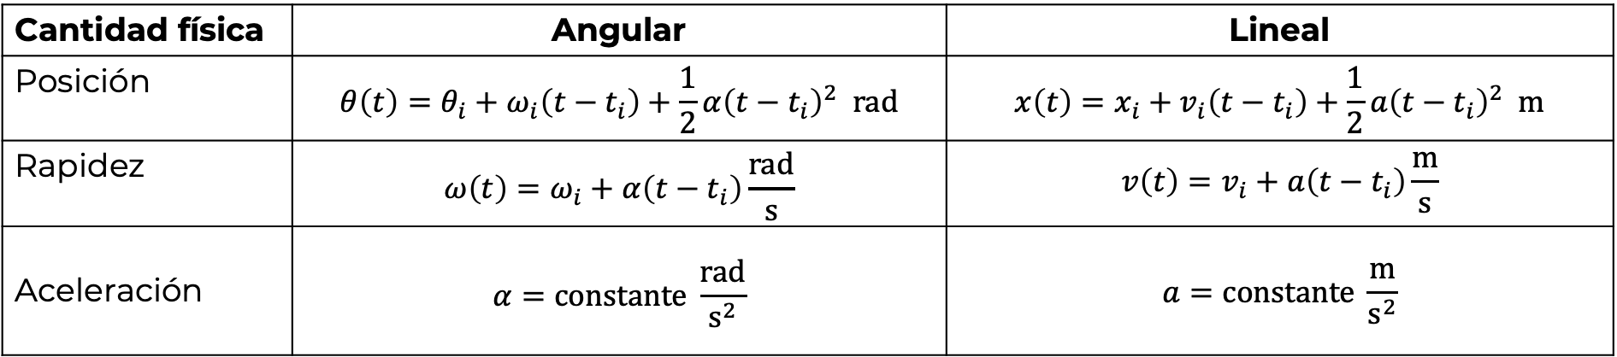
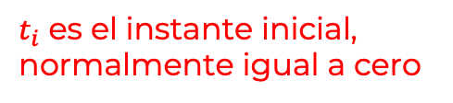
Movimiento circunferencial
11
Ecuaciones de movimiento
Así como existen ecuaciones para el movimiento lineal, también existen para el movimiento angular.
A continuación se muestra la analogía
Cantidad física | Angular | Lineal
Posición | $$θ\left(t\right)=θ_{i}+ω_{i}\left(t−t_{i}\right)+\frac{1}{2}α{\left(t−t_{i}\right)}^{2} rad$$ | $$x\left(t\right)=x_{i}+v_{i}\left(t−t_{i}\right)+\frac{1}{2}a{\left(t−t_{i}\right)}^{2} m$$
Rapidez | $$ω\left(t\right)=ω_{i}+α\left(t−t_{i}\right)\frac{rad}{s}$$ | $$v\left(t\right)=v_{i}+a\left(t−t_{i}\right)\frac{m}{s}$$
Aceleración | $$α=constante \frac{rad}{s^{2}}$$ | $$a=constante \frac{m}{s^{2}}$$
$t_{i}$ es el instante inicial, normalmente igual a cero

Slide 12
Movimiento circunferencial
12
Ejemplo: Una masa atada a una cuerda se mueve describiendo una trayectoria circular de radio 40 cm. Si comienza del reposo y su aceleración angular es de 4 rad/s², calcule al cabo de 2 minutos
La distancia angular recorrida
La rapidez angular
La cantidad de vueltas que realiza la masa

Slide 13
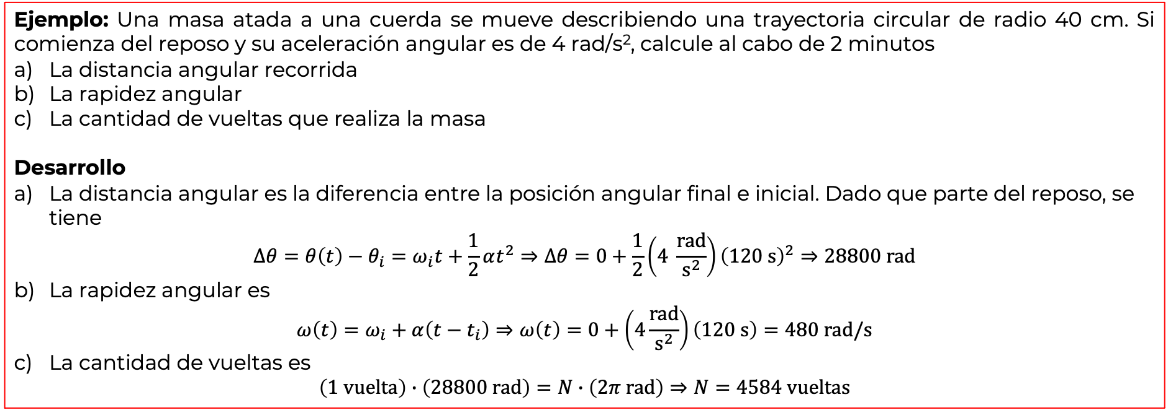
Movimiento circunferencial
13
Ejemplo: Una masa atada a una cuerda se mueve describiendo una trayectoria circular de radio 40 cm. Si comienza del reposo y su aceleración angular es de 4 rad/s², calcule al cabo de 2 minutos
La distancia angular recorrida
La rapidez angular
La cantidad de vueltas que realiza la masa
Desarrollo
La distancia angular es la diferencia entre la posición angular final e inicial. Dado que parte del reposo, se tiene
$$Δθ=θ\left(t\right)−θ_{i}=ω_{i}t+\frac{1}{2}αt^{2}⇒Δθ=0+\frac{1}{2}\left(4 \frac{rad}{s^{2}}\right){\left(120 s\right)}^{2}⇒28800 rad$$
La rapidez angular es
$$ω\left(t\right)=ω_{i}+α\left(t−t_{i}\right)⇒ω\left(t\right)=0+\left(4\frac{rad}{s^{2}}\right)\left(120 s\right)=480 rad/s$$
La cantidad de vueltas es
$$\left(1 vuelta\right)∙\left(28800 rad\right)=N∙\left(2π rad\right)⇒N=4584 vueltas$$

Slide 14
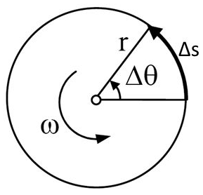
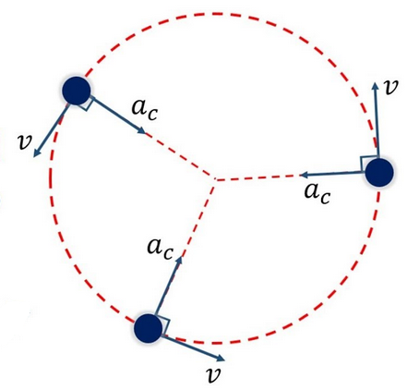





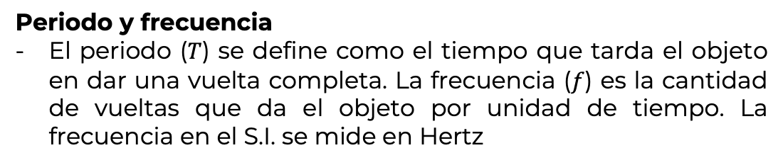

Movimiento circunferencial
14
Rapidez tangencial
Es la variación del arco recorrido en un intervalo de tiempo. Se relaciona directamente con la rapidez angular
$$t_{f}$$
$$v=\frac{ΔS}{Δt}=rω$$
$$t_{i}$$
Aceleración tangencial
Es la variación de la rapidez tangencial en el tiempo
$$a_{r}=rα$$
Aceleración centrípeta
Es la aceleración que permite mantener la trayectoria circular del objeto
$$a_{c}=\frac{v^{2}}{r}=rω^{2}$$
Periodo y frecuencia
El periodo ($T$) se define como el tiempo que tarda el objeto en dar una vuelta completa. La frecuencia ($f$) es la cantidad de vueltas que da el objeto por unidad de tiempo. La frecuencia en el S.I. se mide en Hertz
$$T=\frac{1}{f}, ω=2πf$$

Slide 15
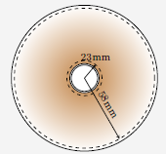
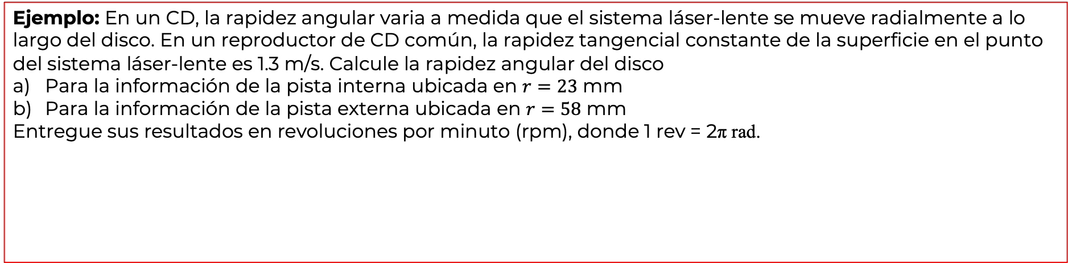
Movimiento circunferencial
15
Ejemplo: En un CD, la rapidez angular varia a medida que el sistema láser-lente se mueve radialmente a lo largo del disco. En un reproductor de CD común, la rapidez tangencial constante de la superficie en el punto del sistema láser-lente es 1.3 m/s. Calcule la rapidez angular del disco
Para la información de la pista interna ubicada en $r=23$ mm
Para la información de la pista externa ubicada en $r=58$ mm
Entregue sus resultados en revoluciones por minuto (rpm), donde 1 rev = 2π rad.

Slide 16
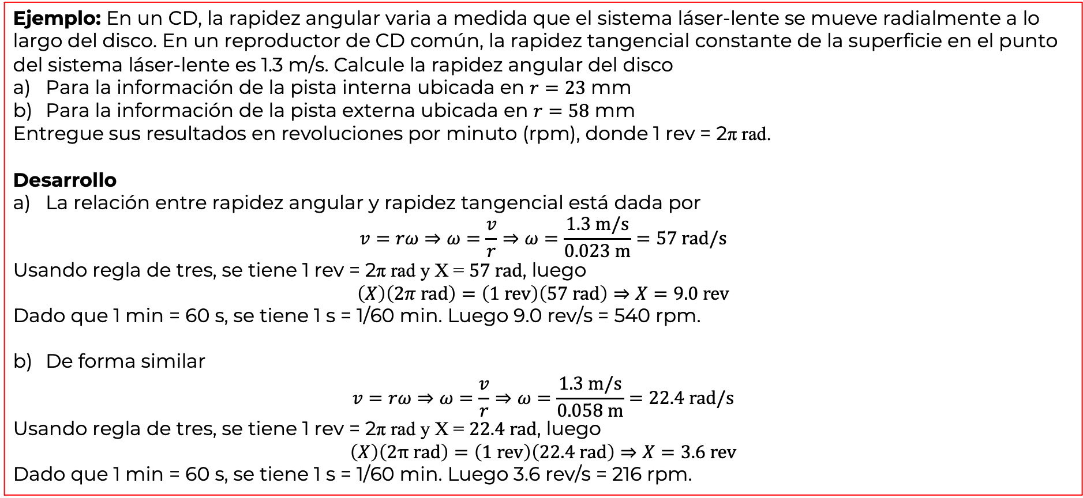
Movimiento circunferencial
16
Ejemplo: En un CD, la rapidez angular varia a medida que el sistema láser-lente se mueve radialmente a lo largo del disco. En un reproductor de CD común, la rapidez tangencial constante de la superficie en el punto del sistema láser-lente es 1.3 m/s. Calcule la rapidez angular del disco
Para la información de la pista interna ubicada en $r=23$ mm
Para la información de la pista externa ubicada en $r=58$ mm
Entregue sus resultados en revoluciones por minuto (rpm), donde 1 rev = 2π rad.
Desarrollo
La relación entre rapidez angular y rapidez tangencial está dada por
$$v=rω⇒ω=\frac{v}{r}⇒ω=\frac{1.3 m/s}{0.023 m}=57 rad/s$$
Usando regla de tres, se tiene 1 rev = 2π rad y X = $57 rad$, luego
$$\left(X\right)\left(2π rad\right)=\left(1 rev\right)\left(57 rad\right)⇒X=9.0 rev$$
Dado que 1 min = 60 s, se tiene 1 s = 1/60 min. Luego 9.0 rev/s = 540 rpm.
De forma similar
$$v=rω⇒ω=\frac{v}{r}⇒ω=\frac{1.3 m/s}{0.058 m}=22.4 rad/s$$
Usando regla de tres, se tiene 1 rev = 2π rad y X = $22.4 rad$, luego
$$\left(X\right)\left(2π rad\right)=\left(1 rev\right)\left(22.4 rad\right)⇒X=3.6 rev$$
Dado que 1 min = 60 s, se tiene 1 s = 1/60 min. Luego 3.6 rev/s = 216 rpm.

Slide 17
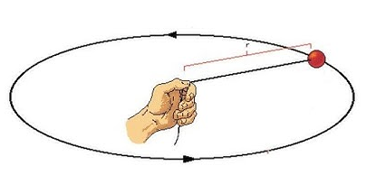
Movimiento circunferencial
17
Ejemplo: Un objeto se encuentra atado al extremo de una cuerda de largo 60 cm. La cuerda se hace girar con rapidez angular constante de 4 rad/s. Calcule la distancia angular recorrida por el objeto luego de 20 s y su rapidez tangencial.

Slide 18
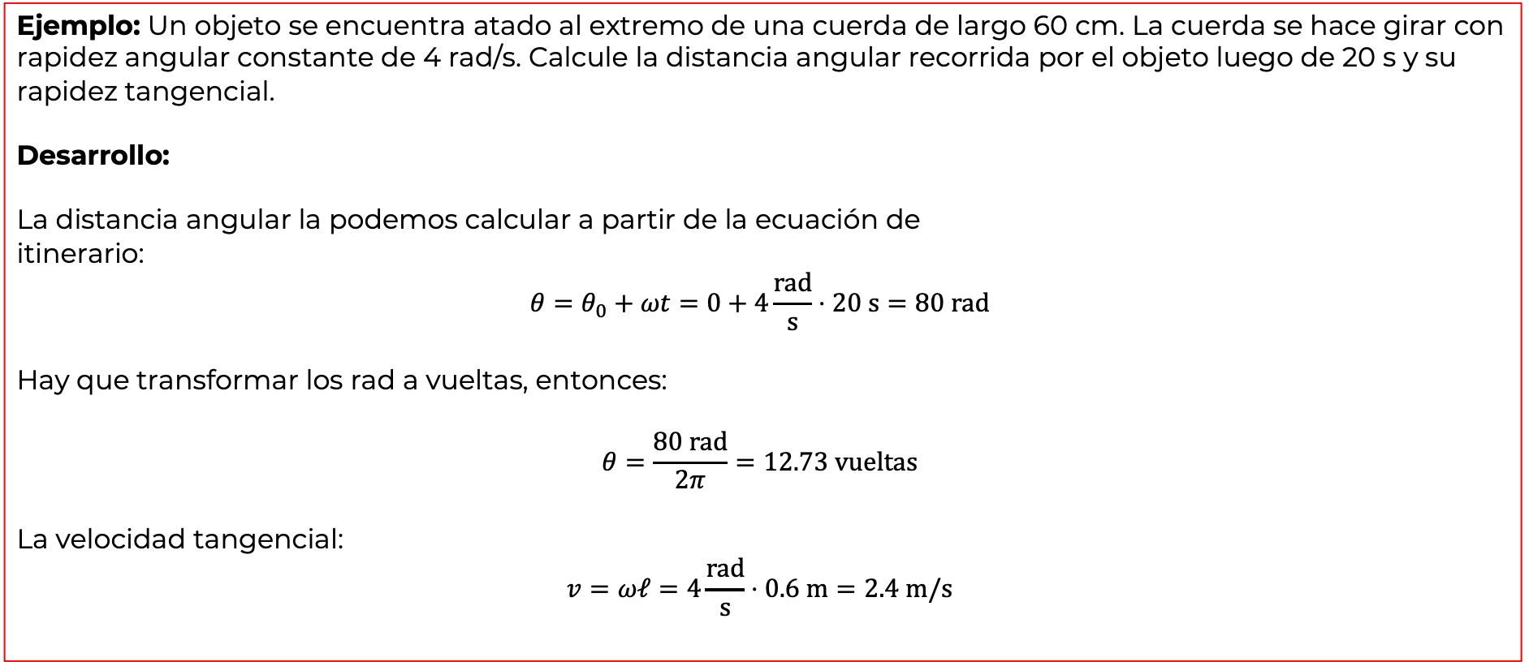
Movimiento circunferencial
18
Ejemplo: Un objeto se encuentra atado al extremo de una cuerda de largo 60 cm. La cuerda se hace girar con rapidez angular constante de 4 rad/s. Calcule la distancia angular recorrida por el objeto luego de 20 s y su rapidez tangencial.
Desarrollo:
La distancia angular la podemos calcular a partir de la ecuación de
itinerario:
$$θ=θ_{0}+ωt=0+4\frac{rad}{s}⋅20 s=80 rad$$
Hay que transformar los rad a vueltas, entonces:
$$θ=\frac{80 rad}{2π}=12.73 vueltas$$
La velocidad tangencial:
$$v=ωℓ=4\frac{rad}{s}⋅0.6 m=2.4 m/s$$

Slide 19
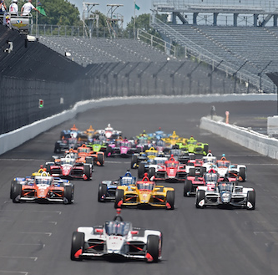
Movimiento circunferencial
19
Ejemplo: Un vehículo de alta velocidad da vueltas en una pista circular de radio 50 m. Si el vehículo parte del reposo y se mueve con aceleración angular constante de 0.1 rad/s² durante 1 minuto, calcule
Su rapidez angular
La distancia angular recorrida
Su rapidez tangencial

Slide 20
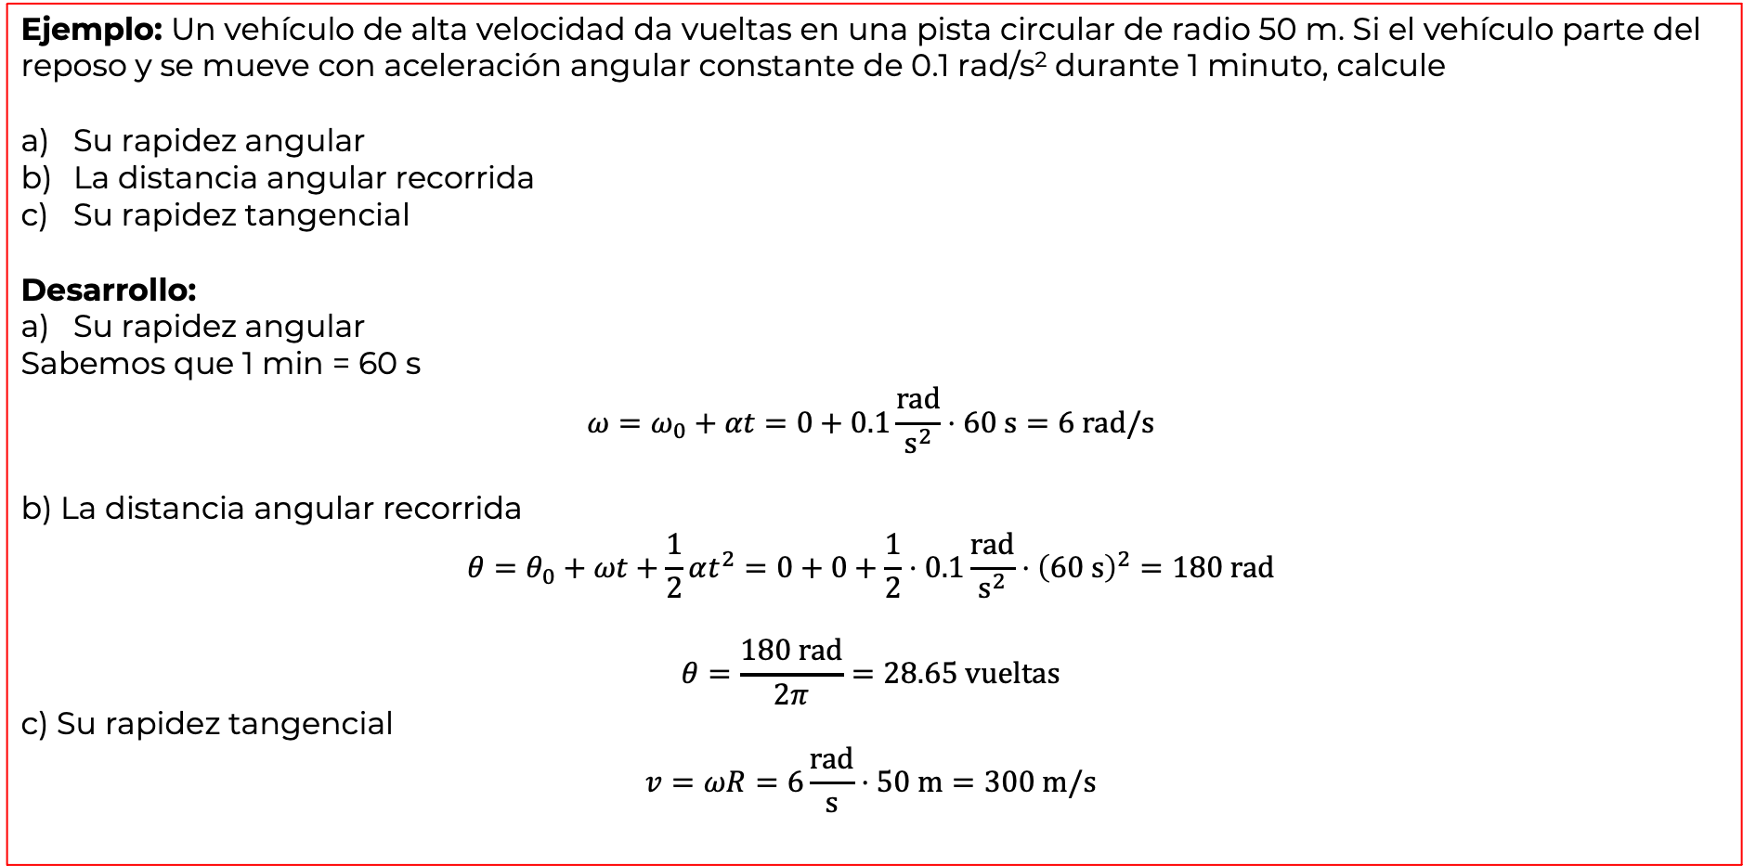
Movimiento circunferencial
20
Ejemplo: Un vehículo de alta velocidad da vueltas en una pista circular de radio 50 m. Si el vehículo parte del reposo y se mueve con aceleración angular constante de 0.1 rad/s² durante 1 minuto, calcule
Su rapidez angular
La distancia angular recorrida
Su rapidez tangencial
Desarrollo:
Su rapidez angular
Sabemos que 1 min = 60 s
$$ω=ω_{0}+αt=0+0.1\frac{rad}{s^{2}}⋅60 s=6 rad/s$$
b) La distancia angular recorrida
$$θ=θ_{0}+ωt+\frac{1}{2}αt^{2}=0+0+\frac{1}{2}⋅0.1\frac{rad}{s^{2}}⋅{\left(60 s\right)}^{2}=180 rad$$
$$θ=\frac{180 rad}{2π}=28.65 vueltas$$
c) Su rapidez tangencial
$$v=ωR=6\frac{rad}{s}⋅50 m=300 m/s$$

Slide 21
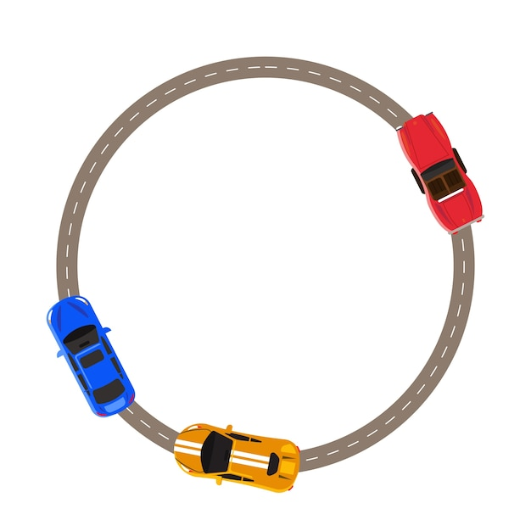
Movimiento circunferencial
21
Ejemplo: Un objeto describiendo un movimiento circular se mueve con rapidez angular de 40 rad/s. Repentinamente frena, deteniéndose completamente al cabo de 10 s. Calcule su aceleración angular y la distancia angular recorrida.

Slide 22
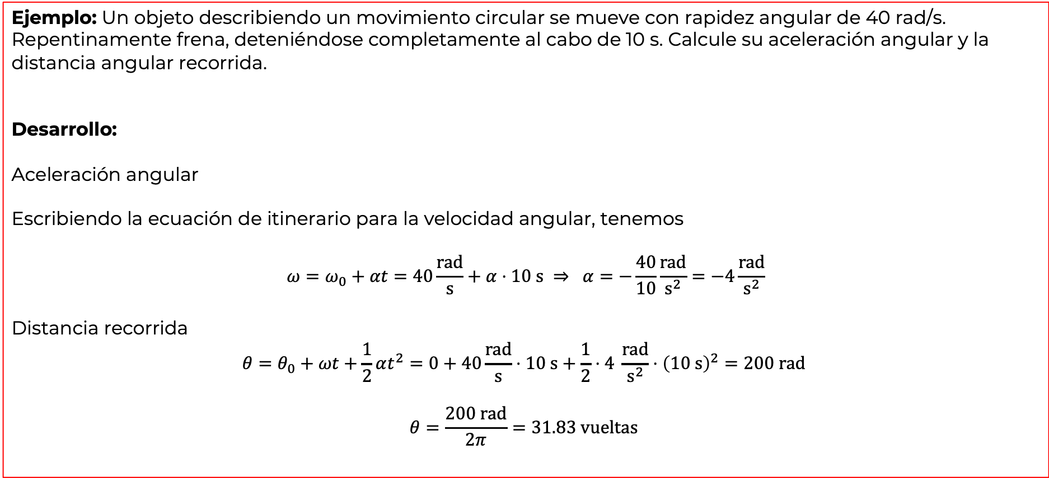
Movimiento circunferencial
22
Ejemplo: Un objeto describiendo un movimiento circular se mueve con rapidez angular de 40 rad/s. Repentinamente frena, deteniéndose completamente al cabo de 10 s. Calcule su aceleración angular y la distancia angular recorrida.
Desarrollo:
Aceleración angular
Escribiendo la ecuación de itinerario para la velocidad angular, tenemos
$$ω=ω_{0}+αt=40\frac{rad}{s}+α⋅10 s ⇒ α=−\frac{40}{10}\frac{rad}{s^{2}}=−4\frac{rad}{s^{2}}$$
Distancia recorrida
$$θ=θ_{0}+ωt+\frac{1}{2}αt^{2}=0+40\frac{rad}{s}⋅10 s+\frac{1}{2}⋅4 \frac{rad}{s^{2}}⋅{\left(10 s\right)}^{2}=200 rad$$
$$θ=\frac{200 rad}{2π}=31.83 vueltas$$

Slide 23
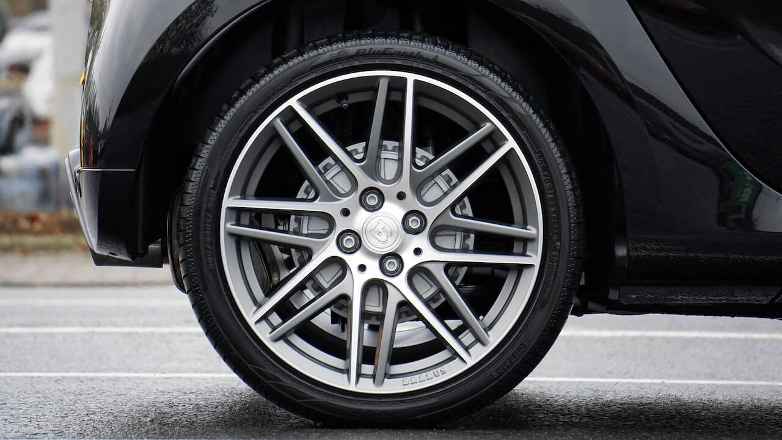
Movimiento circunferencial
23
Ejemplo: Una rueda de 0.50 m de diámetro gira a razón de 30 rpm. Determine
Su velocidad angular
La frecuencia de giro
El periodo de giro
La rapidez del borde de la rueda

Slide 24
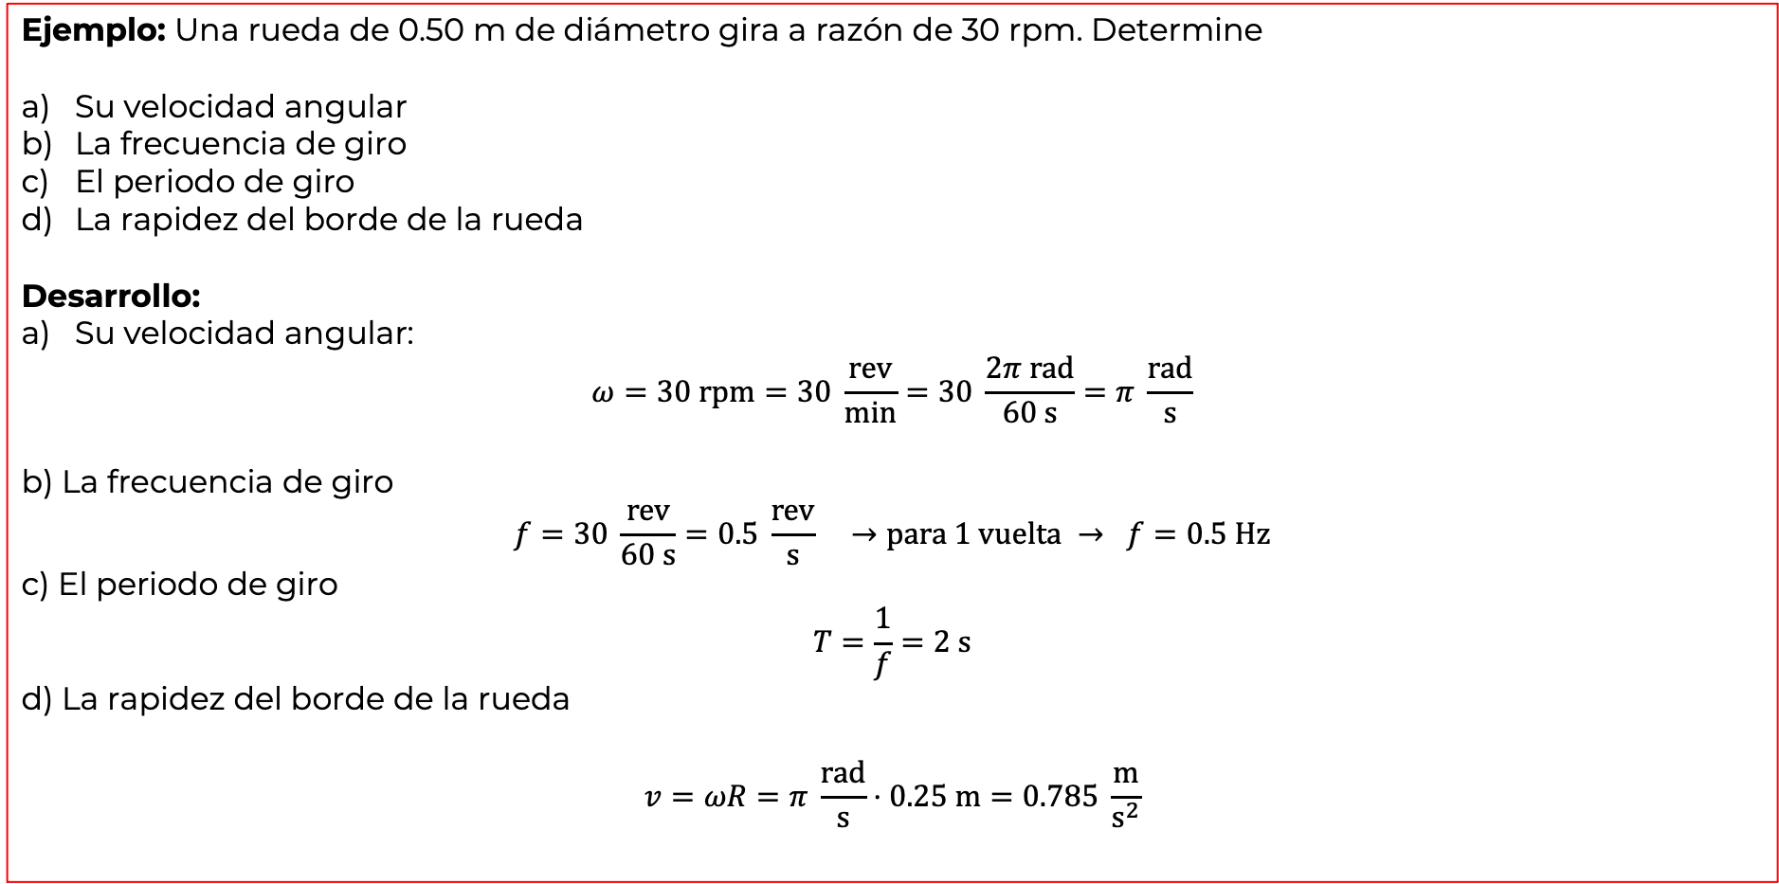
Movimiento circunferencial
24
Ejemplo: Una rueda de 0.50 m de diámetro gira a razón de 30 rpm. Determine
Su velocidad angular
La frecuencia de giro
El periodo de giro
La rapidez del borde de la rueda
Desarrollo:
Su velocidad angular:
$$ω=30 rpm=30 \frac{rev}{min}=30 \frac{2π rad}{60 s}=π \frac{rad}{s}$$
b) La frecuencia de giro
$$f=30 \frac{rev}{60 s}=0.5 \frac{rev}{s} →para 1 vuelta → f=0.5 Hz$$
c) El periodo de giro
$$T=\frac{1}{f}=2 s$$
d) La rapidez del borde de la rueda
$$v=ωR=π \frac{rad}{s}⋅0.25 m=0.785 \frac{m}{s^{2}}$$

